Slide 1
صاحب العمل
مورد رقمي تعليمي للمستوى الاول
العربية
التربية الإسلامية
النشاط العلمي
الرياضيات

Slide 2


صاحب المورد
الاسم والنسب
أستاذ التعليم الابتدائي
الايميل
موقع ان توفر
قناة على اليوتوب

Slide 3
التربية الإسلامية
1)- عدد الصلوات المفروضة في اليوم:
7
5
3
2)- اسم مرضعة الرسول صلى الله عليه وسلم:
عائشة
خديجة
حليمة

Slide 4
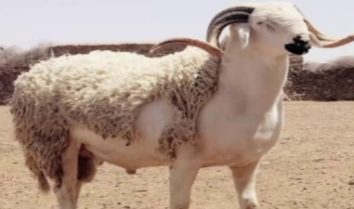
العربية
1)- عدد المقاطع في كلمة : (كـــــــريــــــم ) :
5
4
3
2)- صــــــــورة:
كــبش
أسد
ثـــور

Slide 5

الرياضيات
1)- تشير الساعة إلى :
السابعة تماما
الخامسة تماما
السادسة تماما
2)- أي المقارنات التالية صحيح:
20+6 < 10+10+6
20+6 > 10+10+6
20+6 = 10+10+6

Slide 6
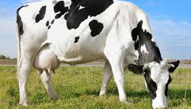
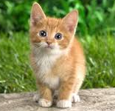
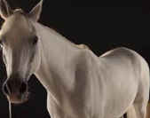
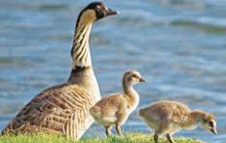
النشاط العلمي
1)- أختار العبارة الصحيحة:
البقرة حيوان عاشب
البقرة حيوان قارت
البقرة حيوان لاحم
2)- أضغط على الحيوان البيوض:

Slide 7



مبروك الإجابة صحيحة

Slide 8


للأسف الإجابة خاطئة
حاول(ي) مرة أخرى
السابق

